Slide 1



BÀI 18: UPLOAD SINGLE FILE TRONG JSP SERVLET SỬ DỤNG THƯ VIỆN APACHE COMMON
Người hướng dẫn: Trương Tùng Lâm
Java Web Developer

Slide 2
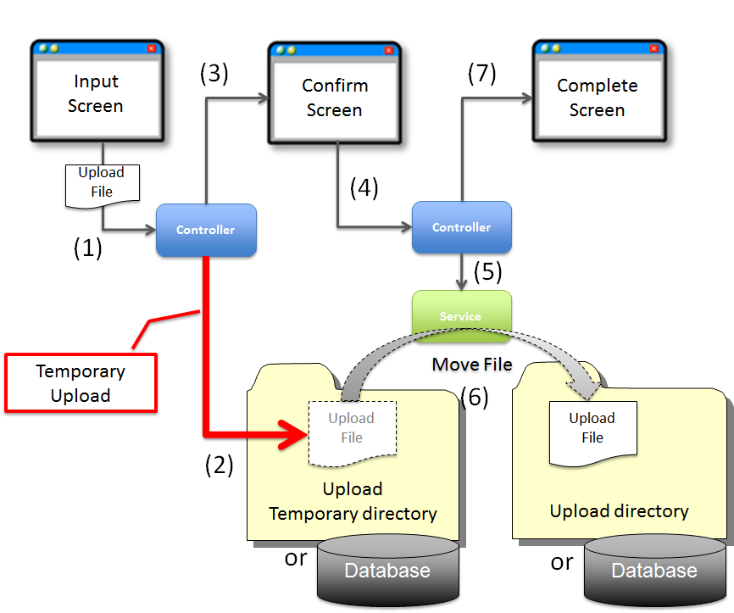
CƠ CHẾ UPLOAD FILE

Slide 3

CƠ CHẾ UPLOAD FILE
Trong java, để có thể upload file từ 1 vị trí này sang 1 vị trí mong muốn thì chúng ta sử dụng thư viện có tên là: Apache common, mà đã là thư viện thì sẽ có các tài liệu hướng dẫn kèm theo.
Google: apache common upload file

